Slide 1


16조
한채연 김영재 명준우 이유정 허준녕
N
C
N
P
윤명근 교수님
MASK
Malware
Analysis
System
in Kookmin

Slide 2
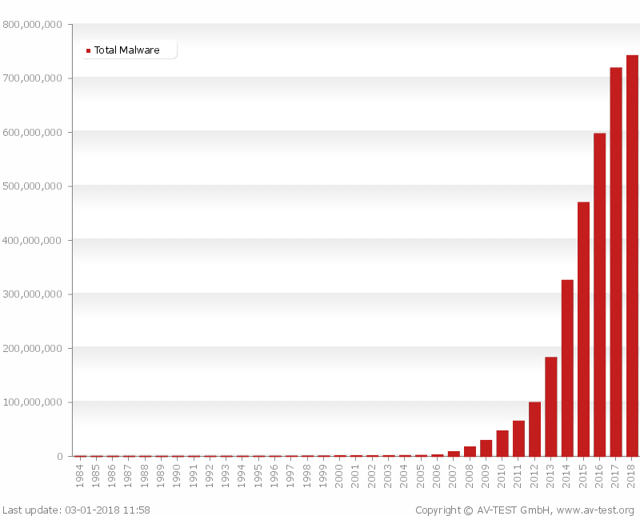
01. 프로젝트 소개
프로젝트 개요
“기하급수적으로 증가하는 악성코드”
“ ”
현격히 부족한
악성코드 전문가의 수
0

Slide 3

01. 프로젝트 소개
프로젝트 개요
“최근 점점 지능화 되어가는 악성코드”
0

Slide 4

01. 프로젝트 소개
프로젝트 개요
“한정적인 서비스만을 제공하는 바이러스 분석 기술의 시장”
0

Slide 5






01. 프로젝트 소개
프로젝트 목표
분석 파일과
유사한 파일
정보 제공
딥러닝
기반
악성코드 분류
오픈소스
소프트웨어로
공개
정적/동적
분석
동시 활용
0

Slide 6



02. 프로젝트 과정
분석 결과가 DB에 있는 경우
1
2
리포트 + 유사한 파일
0

Slide 7



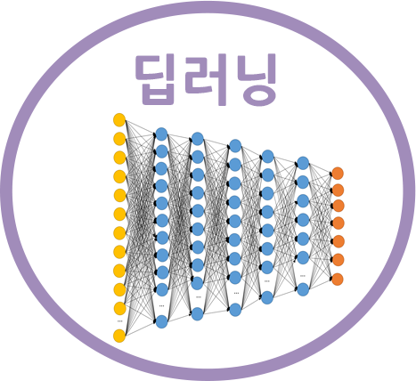

02. 프로젝트 과정
분석 결과가 DB에 없는 경우
2
1
3
7
2
리포트 + 유사한 파일
6
5
4
0

Slide 8
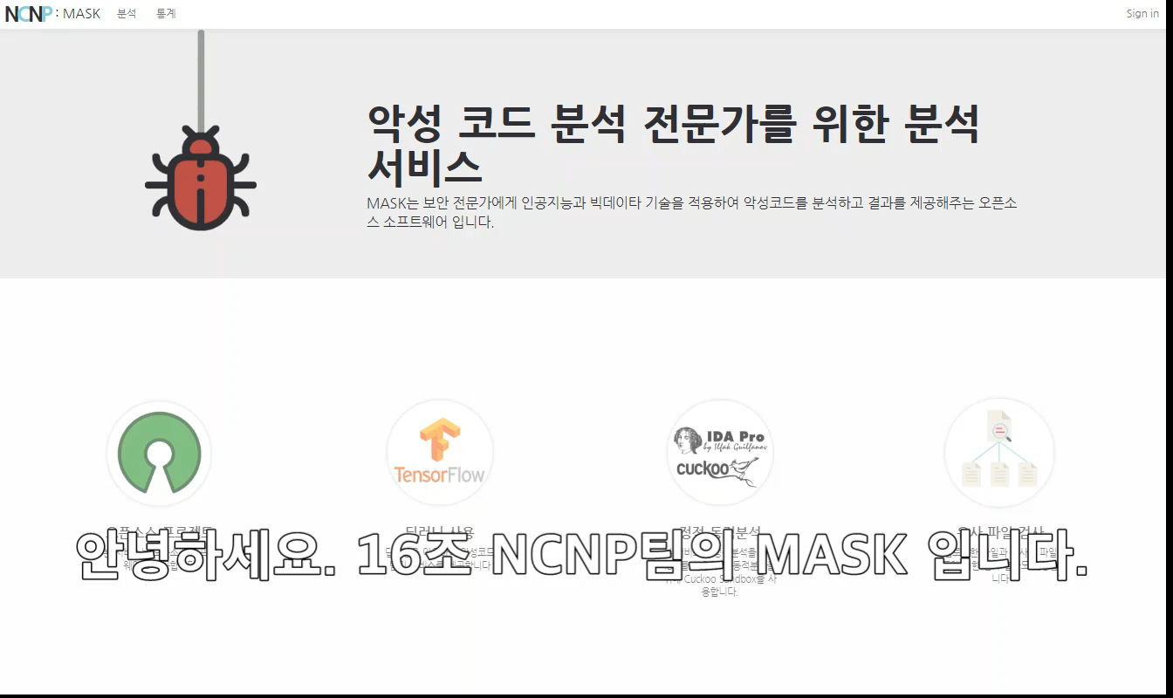
03. 시연 동영상
0

Slide 9

04. 기대효과
분석 파일과 유사한 파일 정보 제공
유사한 파일에 대한 정보를 제공함으로써 업로드 된 파일 분석의 단서를 제공한다.
0

Slide 10

04. 기대효과
딥러닝 기반 악성코드 분류
딥러닝을 이용하여 기존 방법에 비해 신종/변종 악성코드를 더욱 정교하게 탐지해낸다.

Slide 11
04. 기대효과
오픈소스 소프트웨어로 공개
개인 및 기업에서 원하는 기능을 추가하고 악성코드 분석 서비스를 더 쉽게 사용할 수 있도록 한다.

Slide 12
04. 기대효과
정적/동적 분석 동시 활용
정적/동적 분석을 동시 활용하여 각각의 한계점을 극복해낸다.

Slide 13
감사합니다
N
C
N
P

